Slide 1
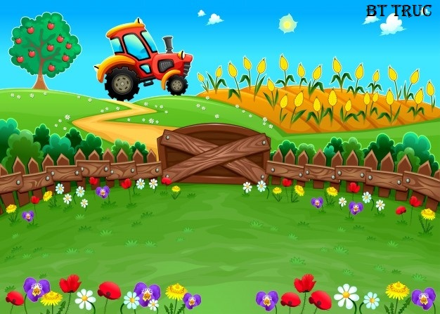

Trò chơi Tưới hoa

Slide 3













Mình tưới chậu hoa nào đây?
BT Truc

Slide 4

Câu hỏi 1
Đáp án
BT Truc

Slide 5
Câu hỏi 2
Đáp án
BT Truc

Slide 6
Câu hỏi 3
Đáp án
BT Truc

Slide 7
Câu hỏi 4
Đáp án
BT Truc

Slide 8
Câu hỏi 5
Đáp án
BT Truc

Slide 9
Câu hỏi 6
Đáp án
BT Truc

Slide 10

Nội dung bài kế tiếp
Yêu thích Video hãy Đăng kí kênh của mình nhé!
BT Truc

